Slide 1
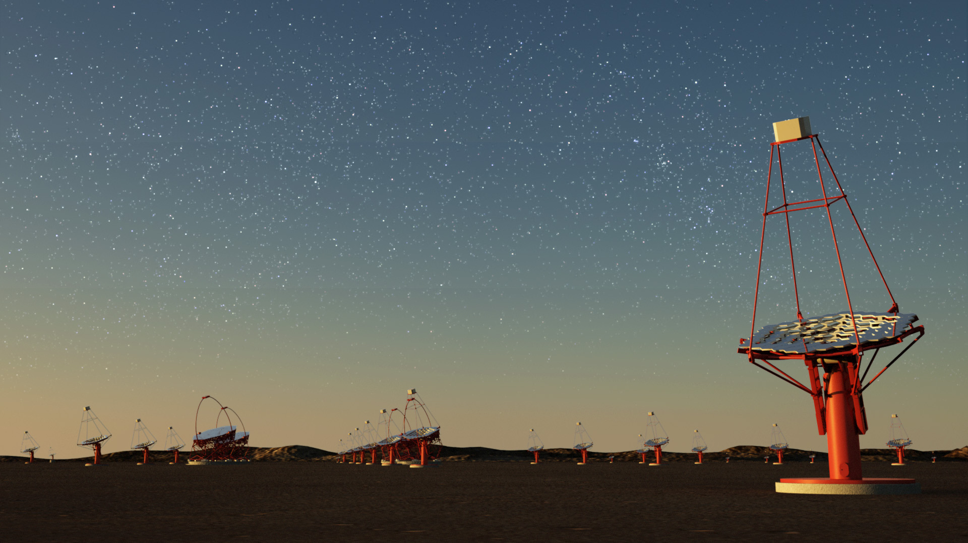
CTA計画 (Cherenkov Telescope Array)
Masahiro Teshima on behalf of the CTA-Japan collaboration
ICRR, University of Tokyo / MPI for Physics, Munich

Slide 2
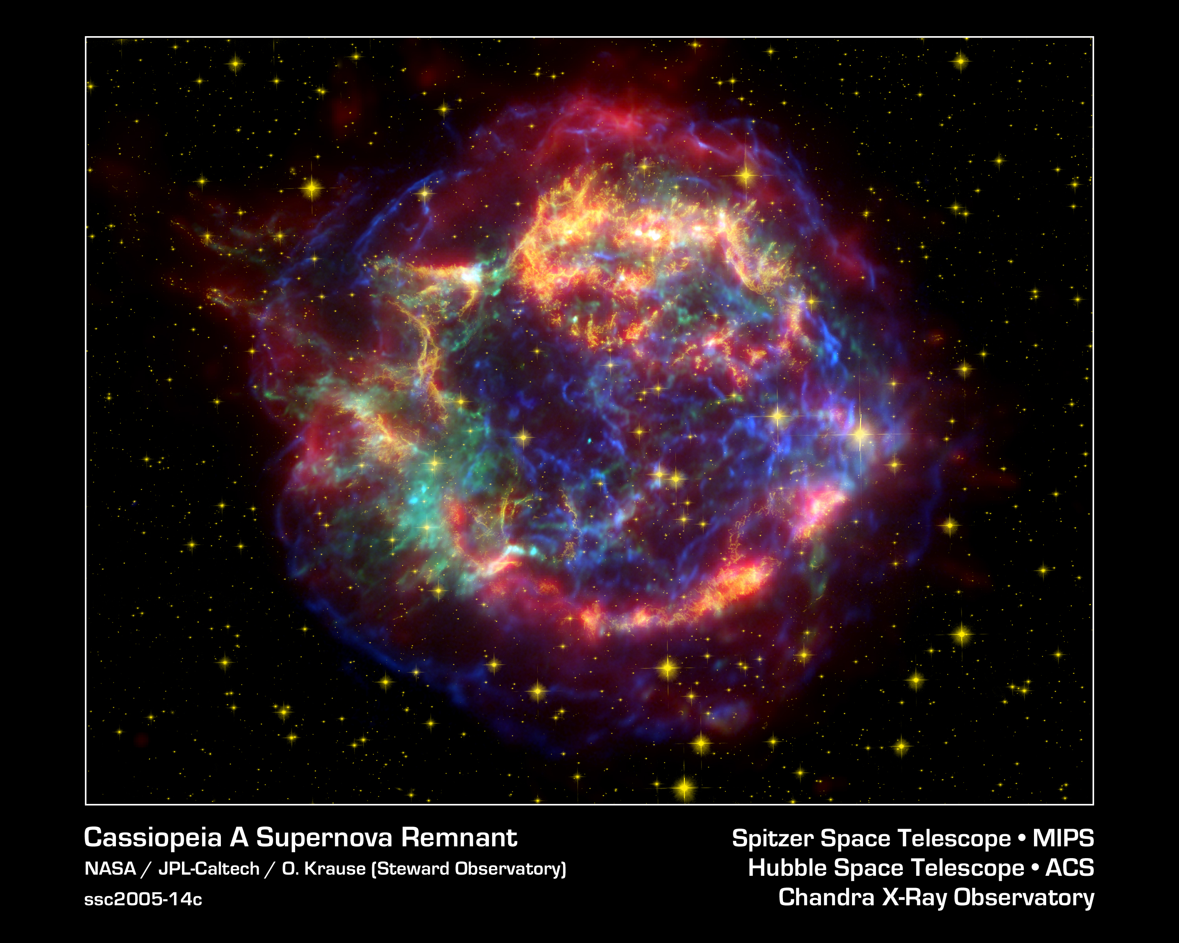
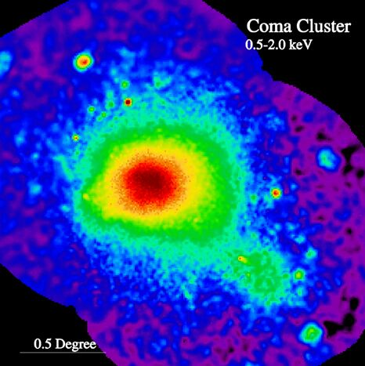
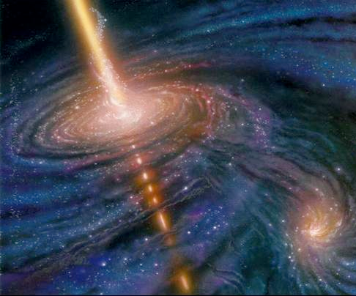
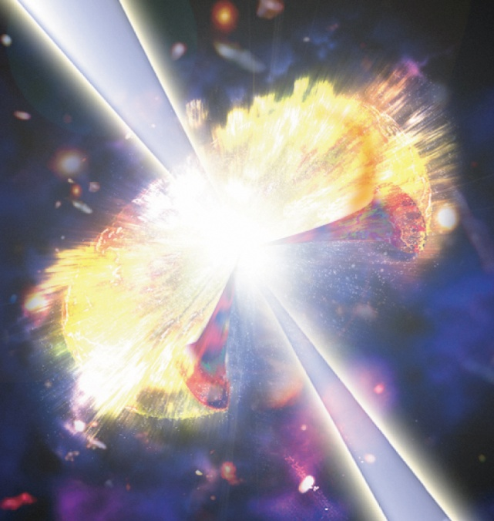
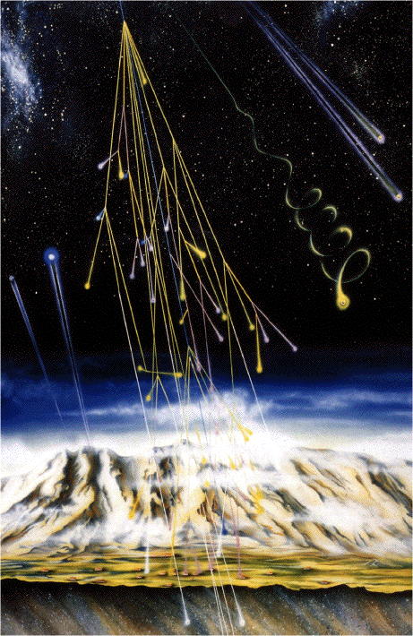
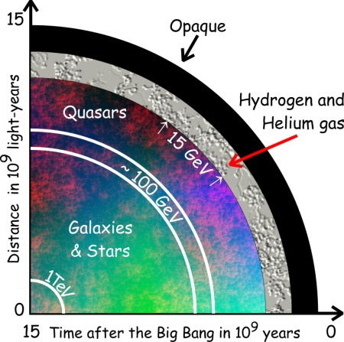
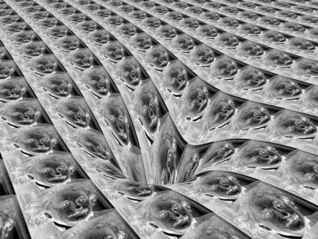
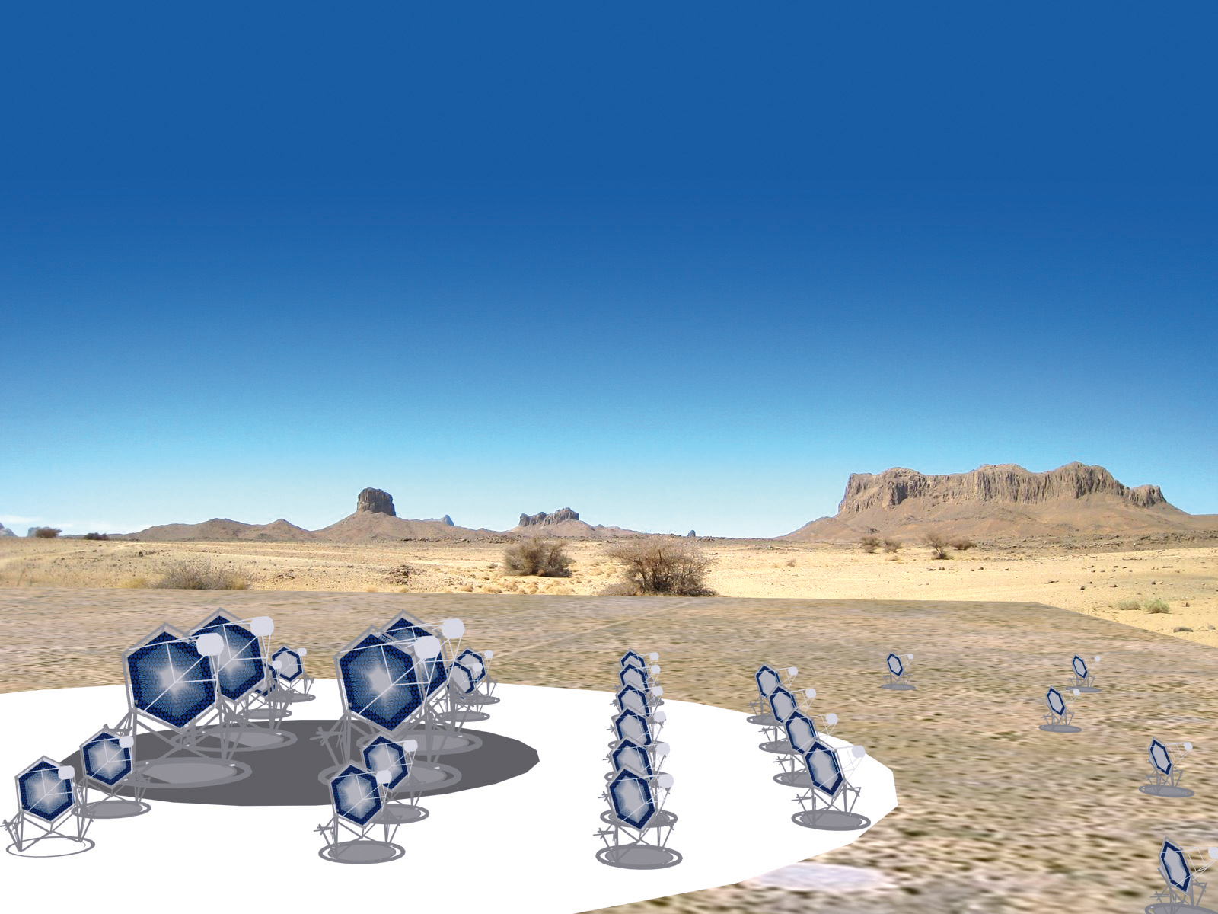
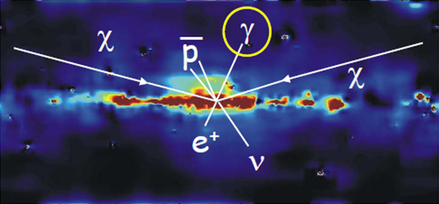
観測天体
超新星残骸
連星系
銀河団
活動銀河核
ガンマ線バースト
Cherenkov Telescope Array
超高エネルギー宇宙ガンマ線の研究
狙うサイエンス
宇宙線の起源
銀河系内、系外の高エネルギー天体の研究
赤外・可視背景放射（宇宙の星形成史）の研究
暗黒物質対消滅からのガンマ線の探索
相対論（量子重力理論）の高精度検証
宇宙線の起源
高エネルギー天体
宇宙論・星形成史
時空の構造
暗黒物質の探索

Slide 3
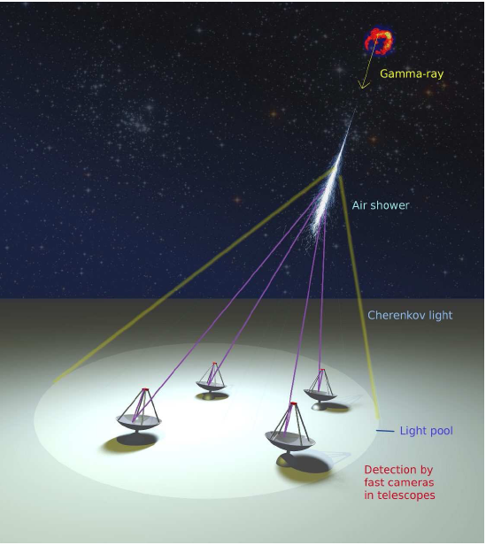
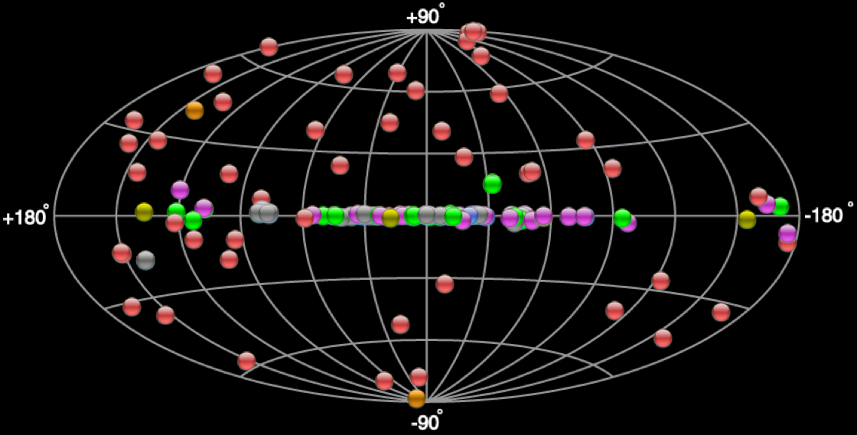
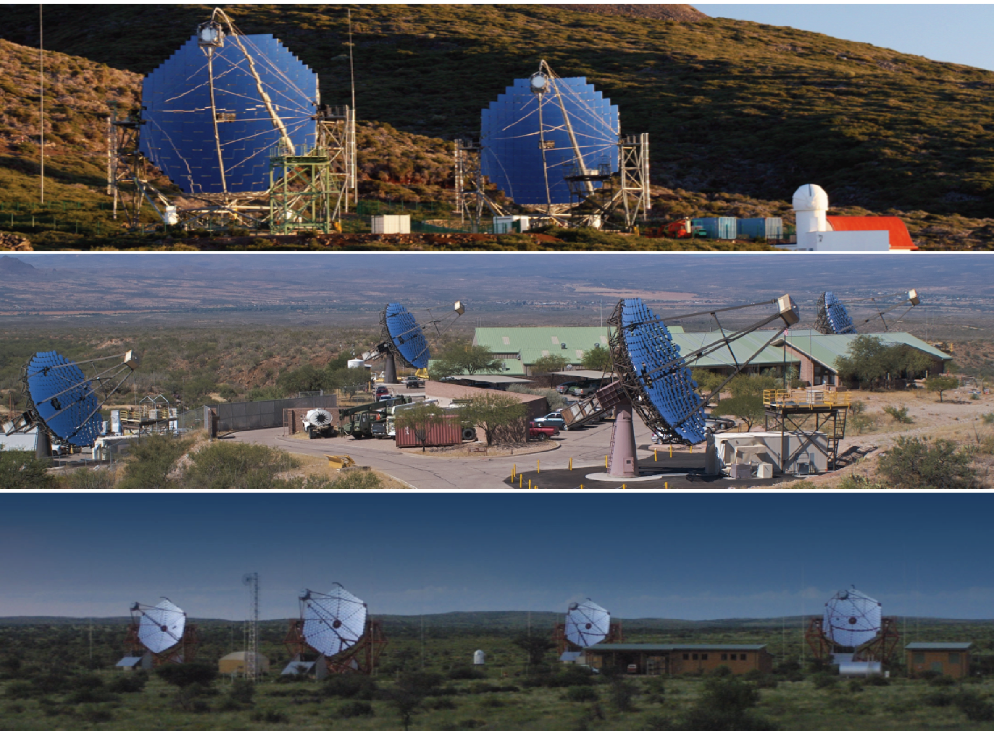
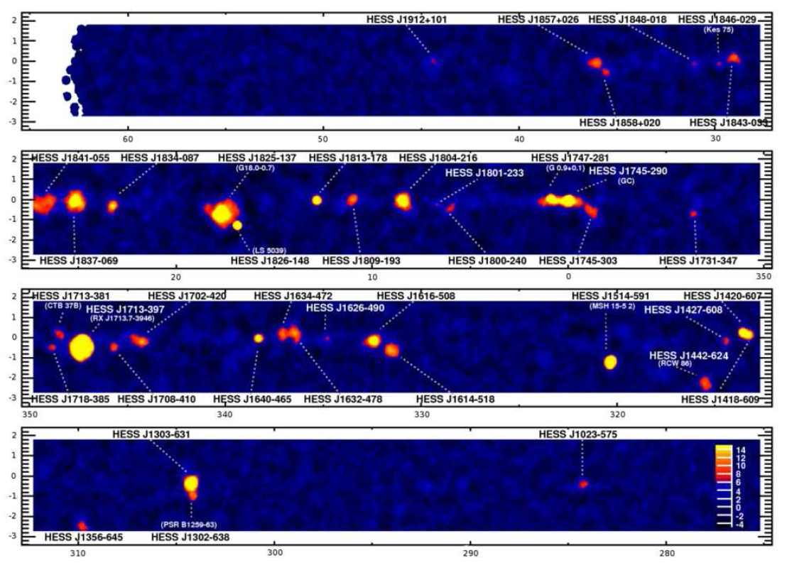
VHE Gamma Ray Astronomy の現状
新たな宇宙の窓 (VHE 10¹²eV Gamma Ray Astronomy)が開く
チェレコフ望遠鏡
エネルギー領域 50GeV 〜10TeV
宇宙線排除率 >99.9%
角度分解能 〜0.1 degrees
エネルギー分解能〜20%
検出面積 〜10⁵m²
感度 〜1% Crab Flux
(10⁻¹³ erg/cm²s)
〜130 sources >100GeV
HESS Galactic plane survey
MAGIC
17m x2
Canaries
Number of sources expected
VERITAS
12m x 4
Arizona
HESS
12m x 4
Namibia

Slide 4
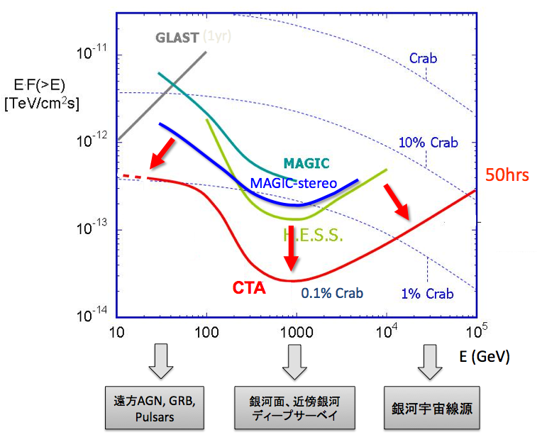
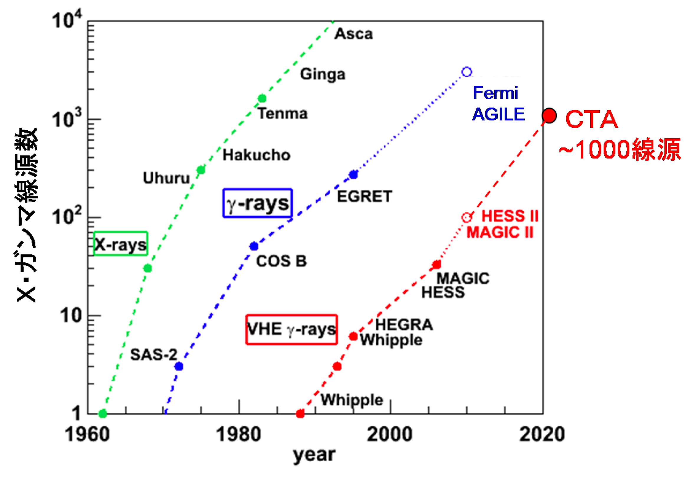
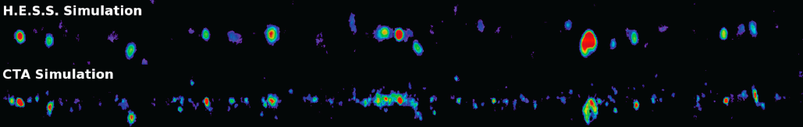
CTA 計画（チェレンコフ望遠鏡アレイ計画）
従来より一桁高い感度
広いエネルギー領域
1000を超えるガンマ線源が
銀河系内・系外に発見されると予想される
Simulation 銀河面スキャン（HESS and CTA）

Slide 5
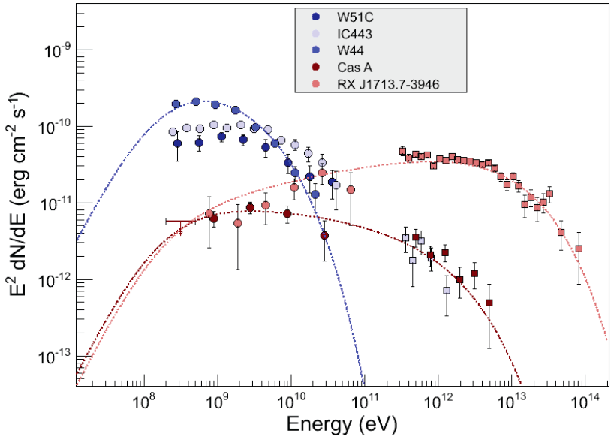
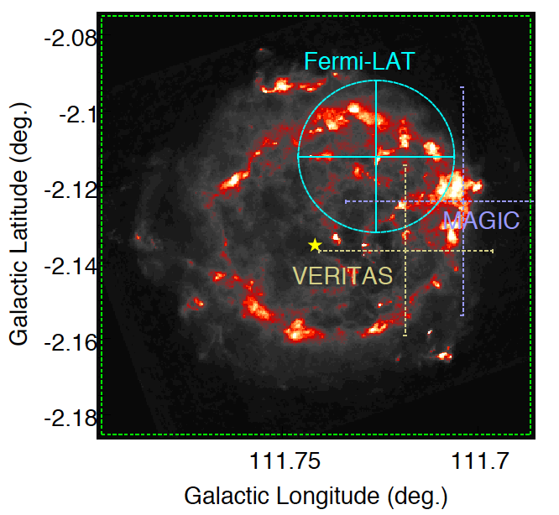
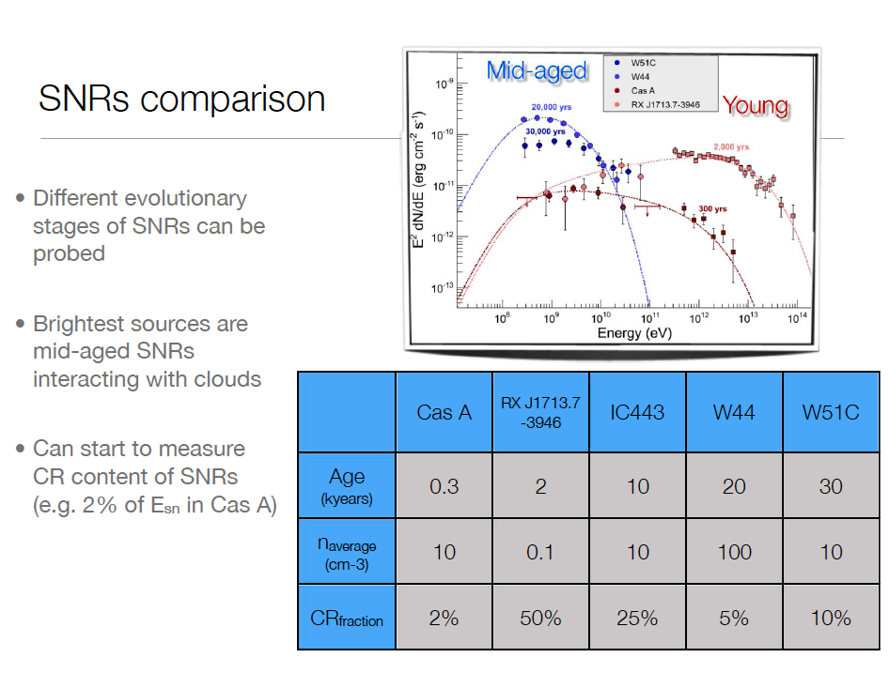
超新星残骸は銀河宇宙線の源か？
超新星残骸の進化
10-30kyr
2kyr
RX J1713(HESS)
RX J0852(HESS)
0.3kyr
Cas A (Fermi/MAGIC/VERITAS)
IC443(MAGIC)

Slide 6
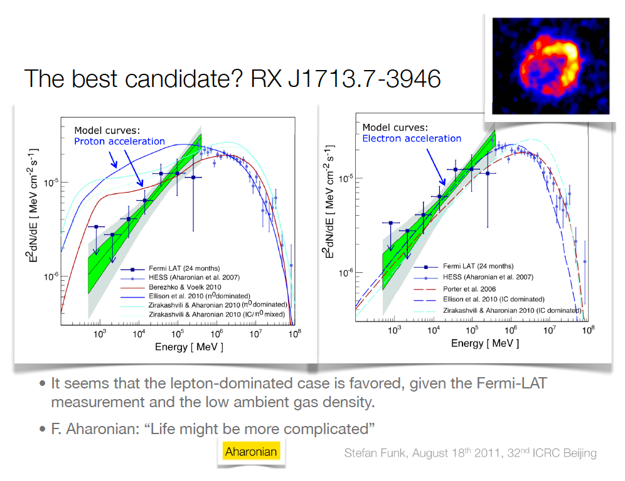
By Stefan Funk

Slide 7
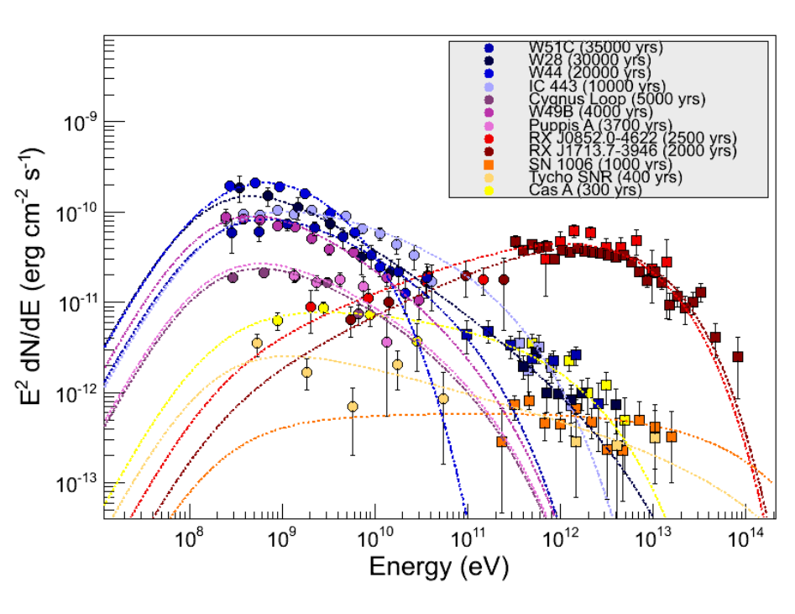
By Stefan Funk

Slide 8
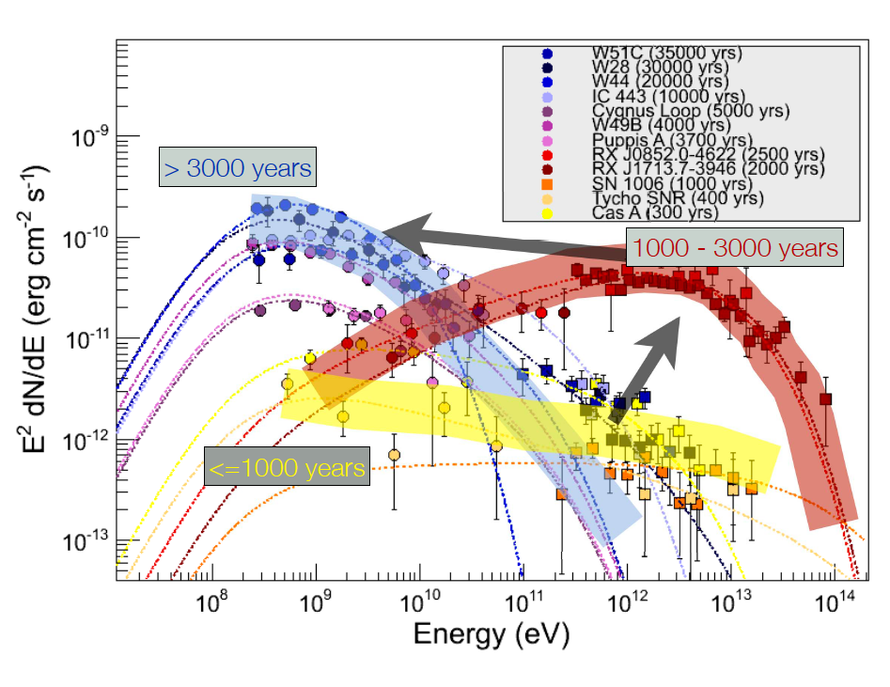
By Stefan Funk

Slide 9
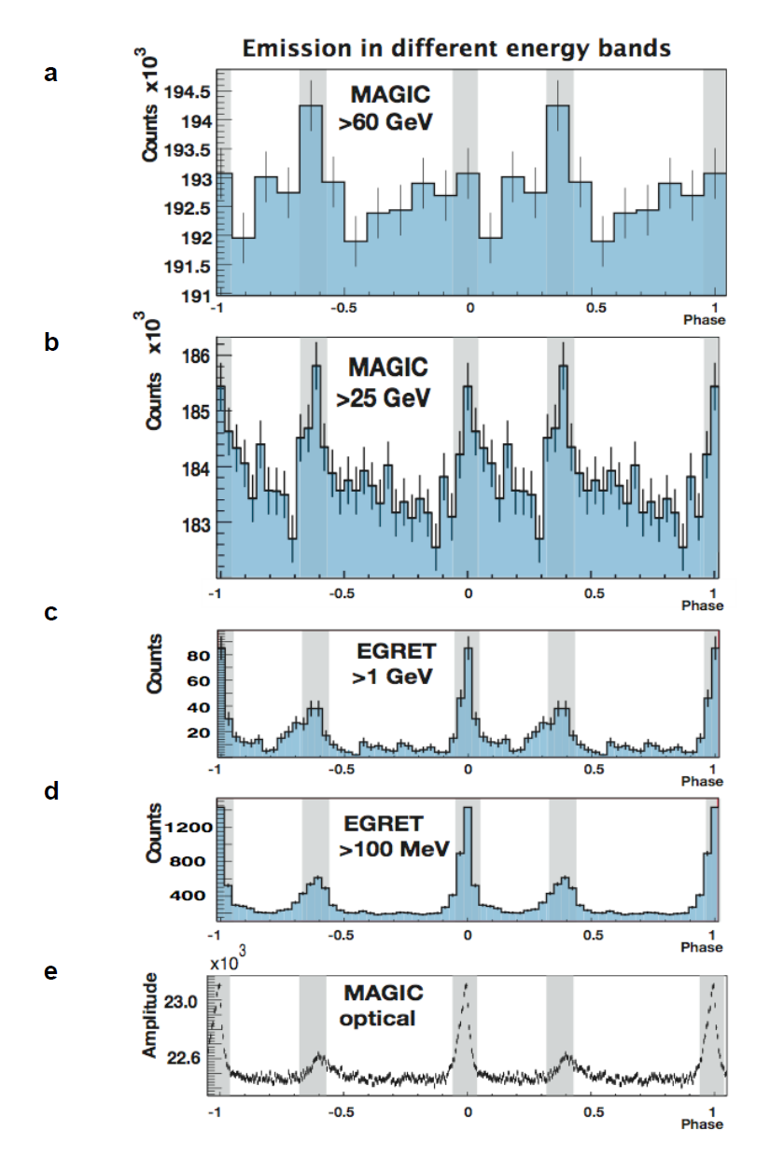
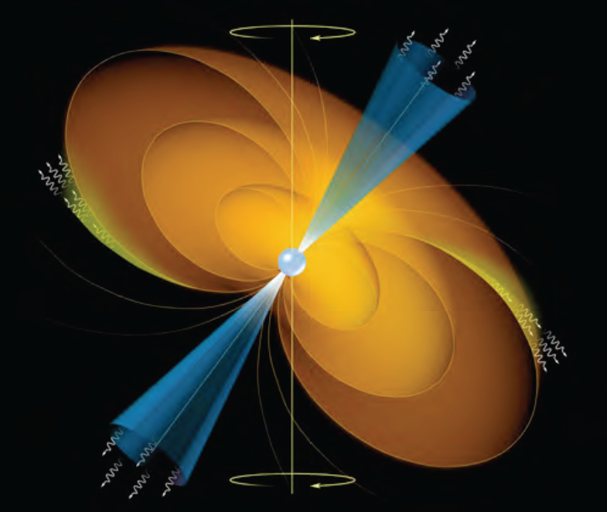
Crab Pulsar with MAGIC Mono
MAGIC result: Published in Science in 2008
Measuring the spectrum around cutoff
or at high energies is important to distinguish
the emission model
Polar cap: double exponent
Outer gap: simple exponent

Slide 10
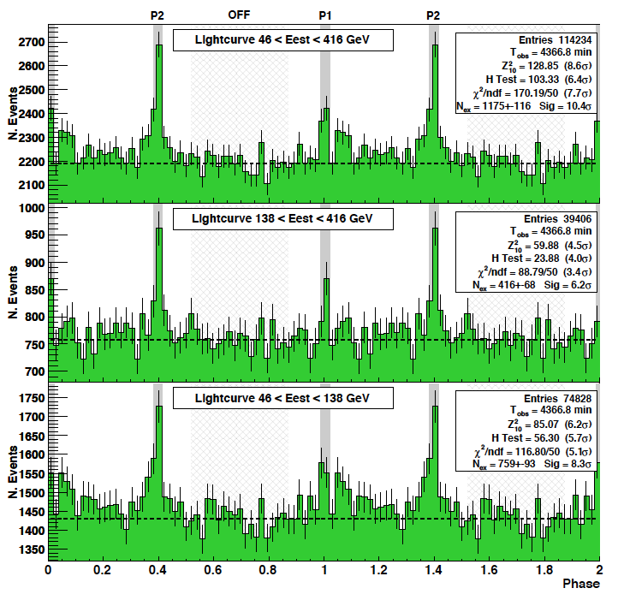
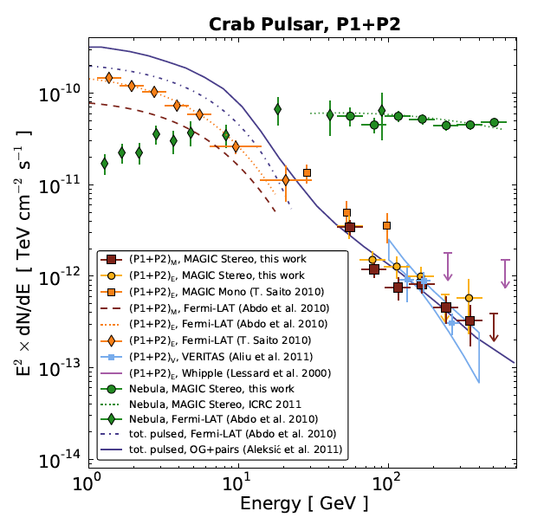
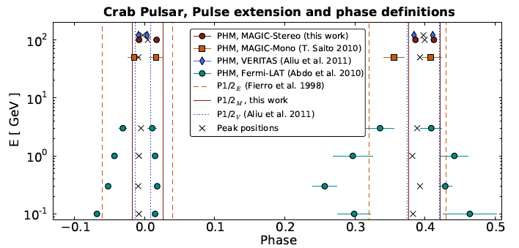
Crab Pulsar with MAGIC Stereo

Slide 11
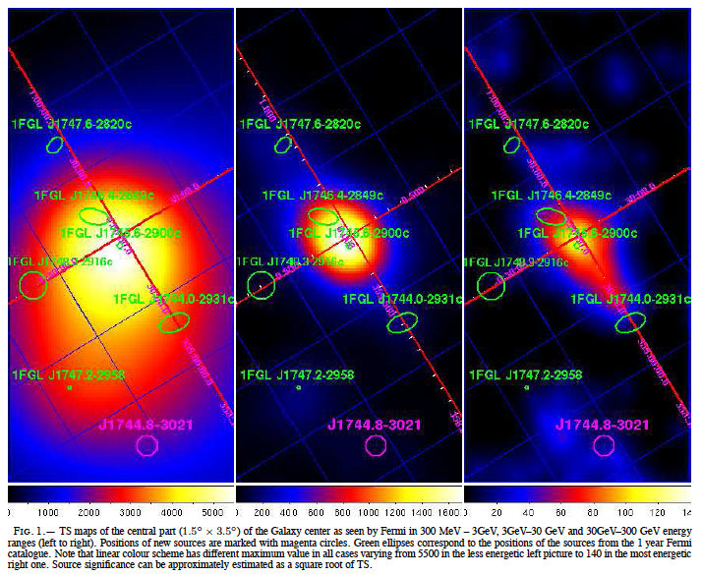
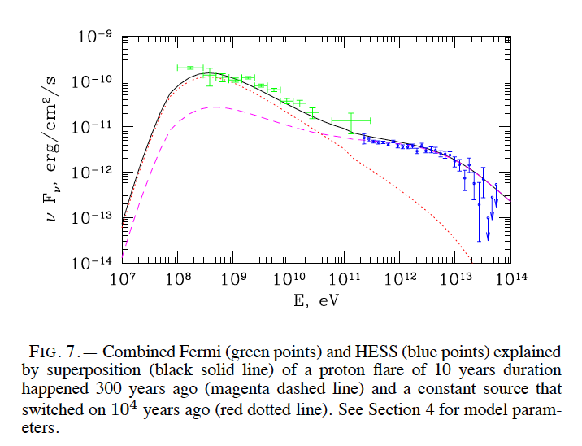
Galactic Center (Fermi + HESS)
0.3-3 GeV
3-30 GeV
30-300 GeV
Constant L ~1.9 x 10³⁹erg/sec
Flare L ~ 1.9 x 10⁴² erg/sec
(10yr flare 300yrs ago)
Chernyshov et al. 2011

Slide 12
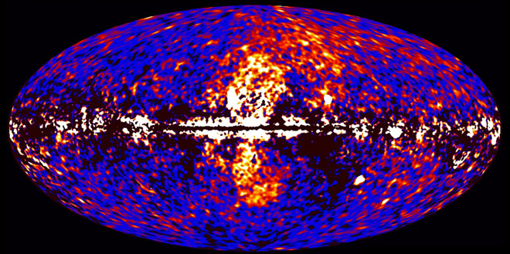
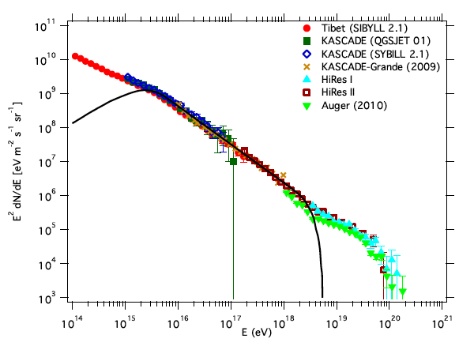
Fermi Gamma Ray Bubbles
Source for Cosmic rays
above knee??
Re-acceleration of CR?
Symmetry suggests relation to Galactic Center
Hard Energy Spectrum (dN/dE ~ E⁻²)
Extends up to 10kpc above the disk (cooling time problem)
Edges are not clear
Chernyshov et al. 2011

Slide 13
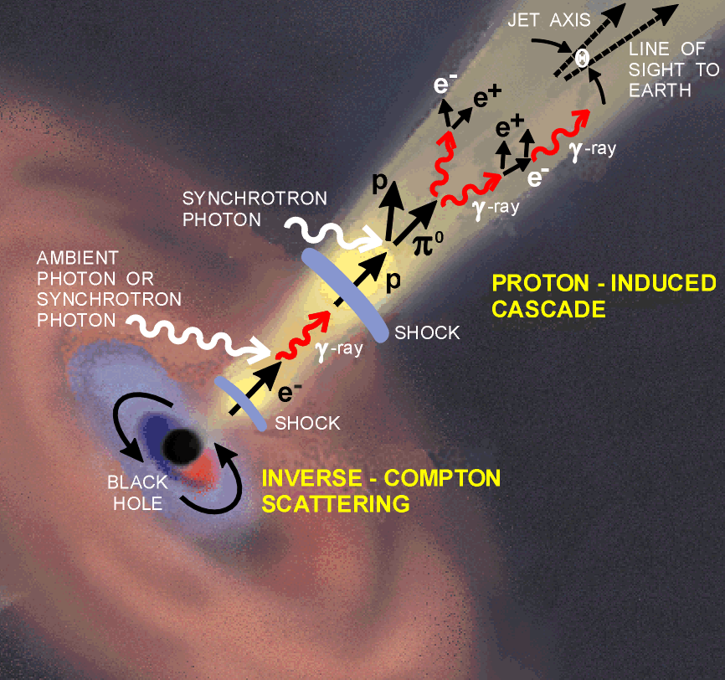
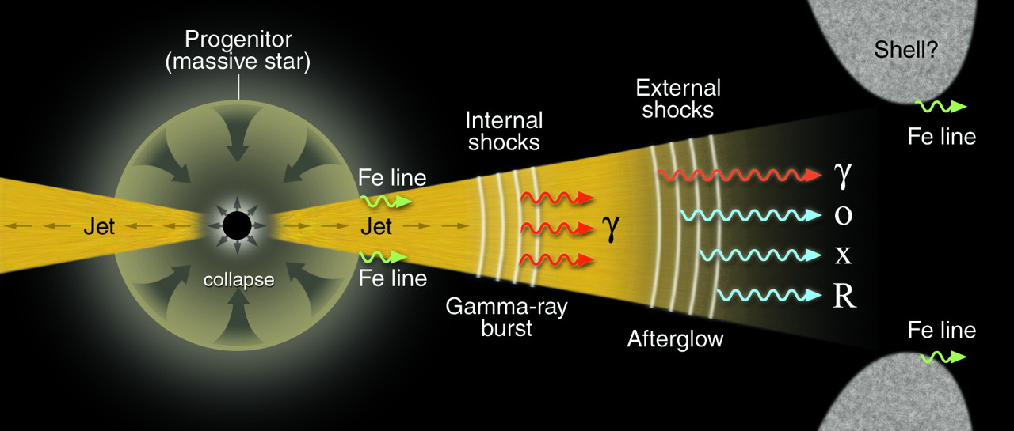
銀河系外の天体・相対論的ジェットの研究
最高エネルギー宇宙線の起源？
FRI, FRII
Blazars
超巨大BH 10⁷-10¹⁰ M◎
ガンマ線バースト (z<6)
活動銀河核(赤方偏移 z<3)

Slide 14
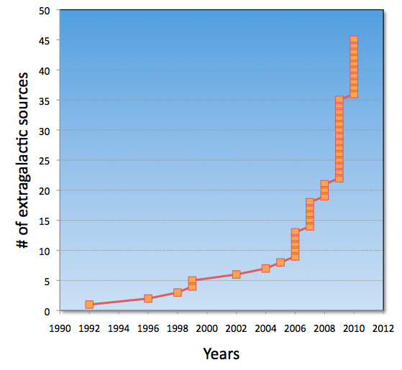
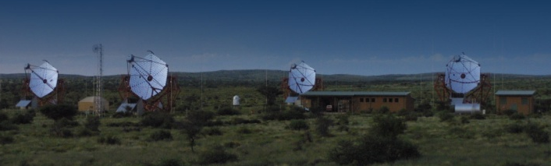
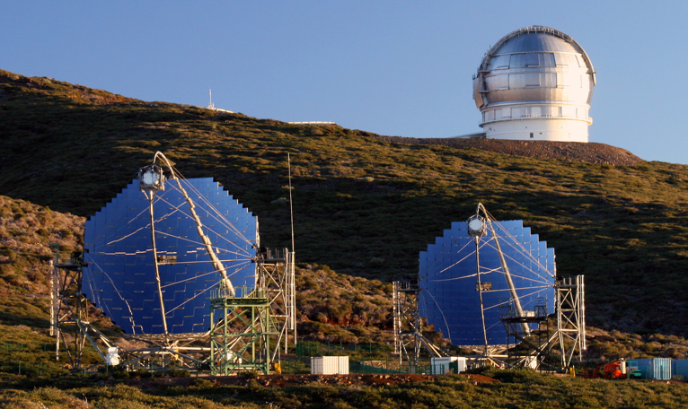
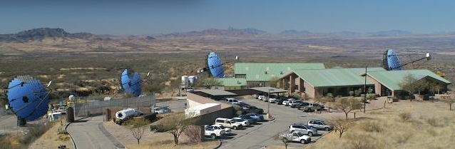
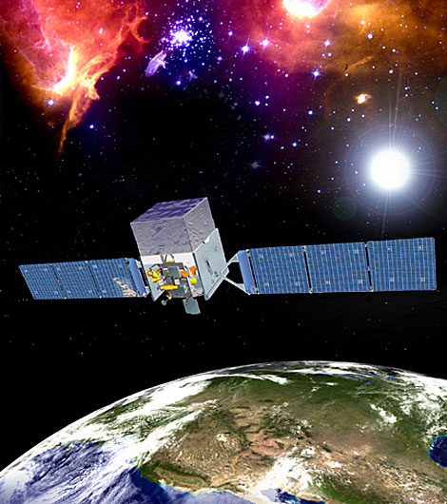
Number of extragalactic VHE Sources (51)
HESS
MAGIC
VERITAS
MAGIC
Whipple
HEGRA
HESS
FERMI
VERITAS
1ES1959
PKS2155
M87
Mrk 421
Mrk 501
1H1426
1ES2344
Fermi

Slide 15
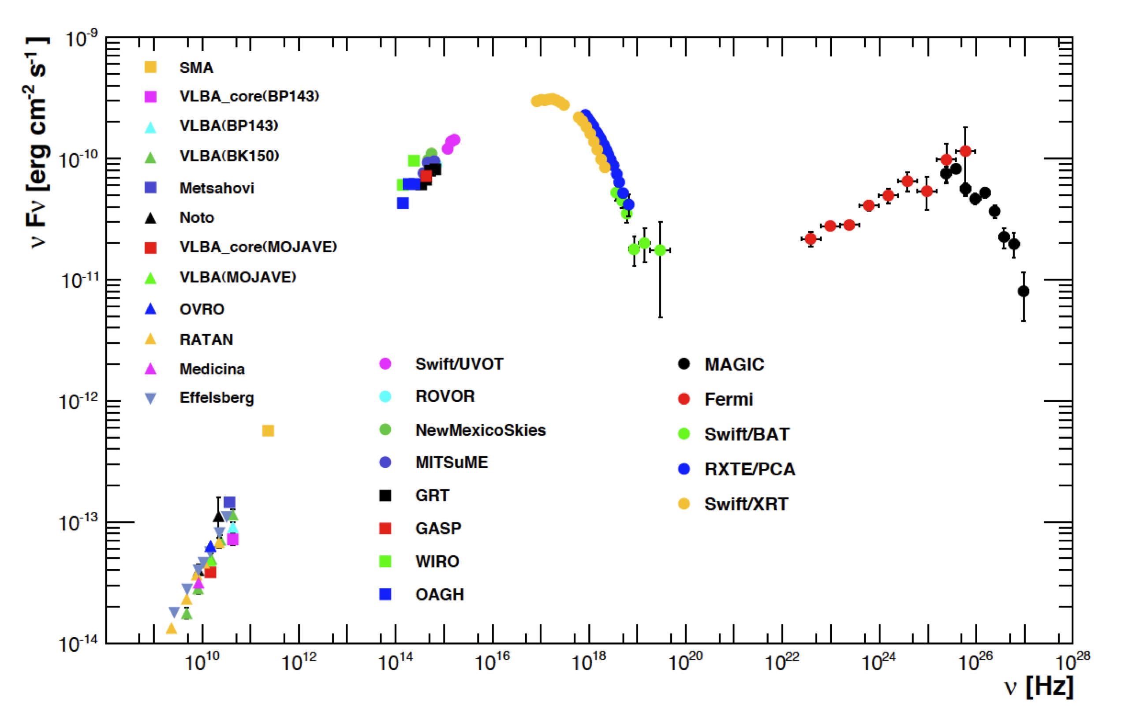
Mrk421 MWL SED
Synchrotron
Inverse Compton

Slide 16
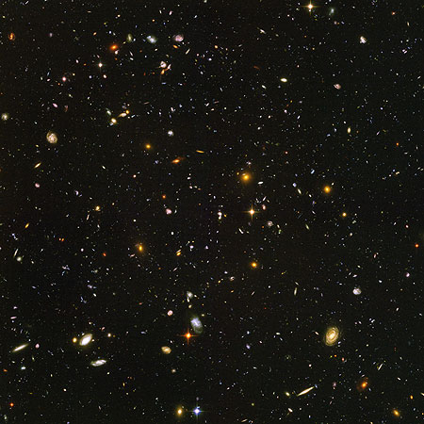
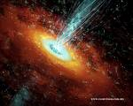
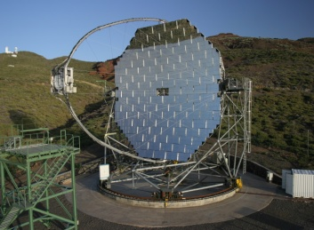
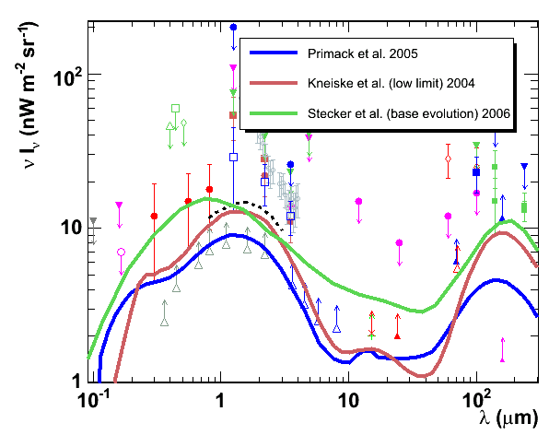
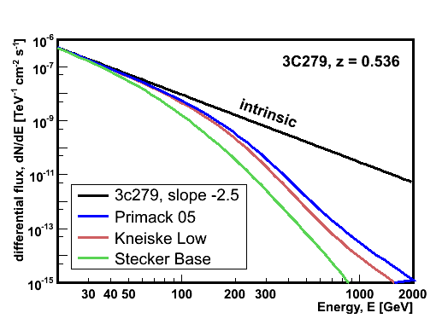
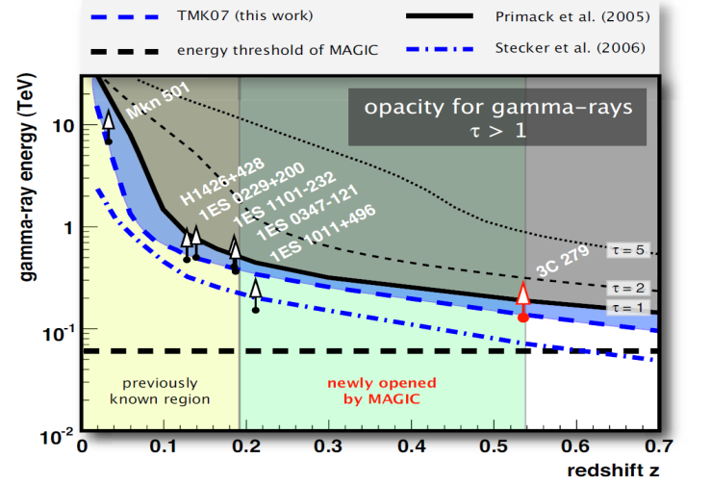
EBL (Extragalactic Background Light)
Extragalactic Background Light
blazar
IACT
γ_{VHE}
γ_{EBL}
e⁺
e⁻

Slide 17
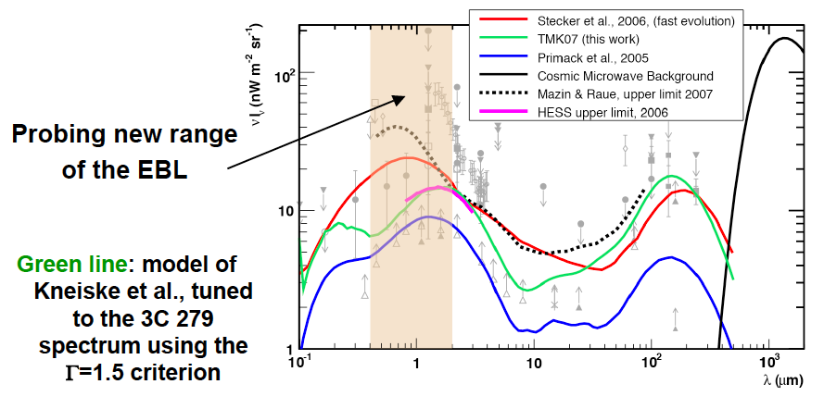
EBL upper limits by MAGIC and HESS

Slide 18
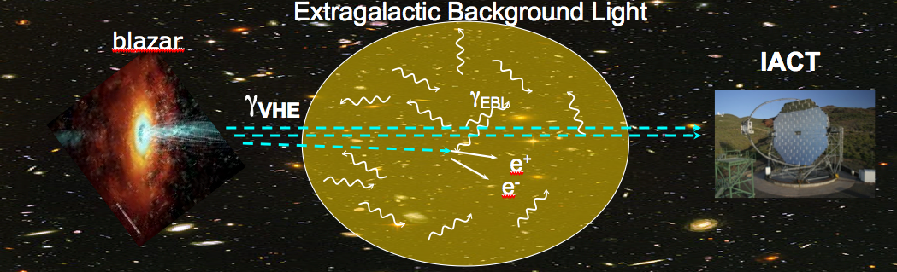
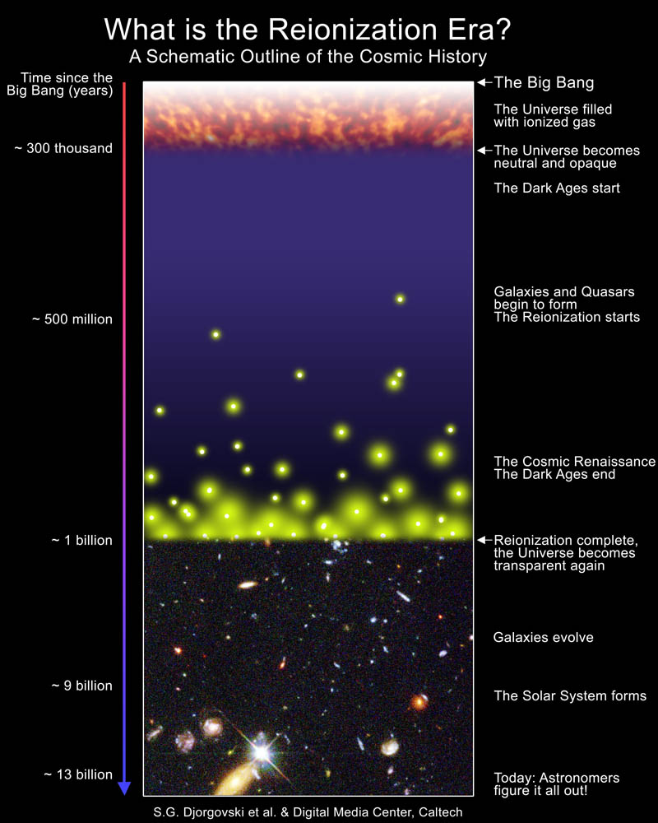
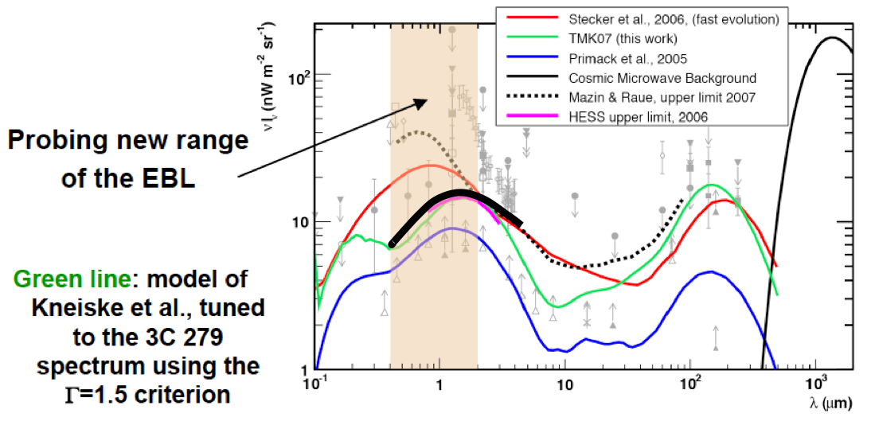
ガンマ線で吸収する宇宙赤外線背景放射
➔ 宇宙の星・銀河形成史
宇宙論的な距離を飛来する高エネルギーガンマ線
Observations of High redshift AGNs and GRBs will allow us to study the star formation history.
EBL represents integrated redshifted star light.
z ~ 1000, WMAP
z = 15~30,
First star Pop-III
z = 6~15, Reionization
z = 3,Galaxies
上限値
z = 0, Present

Slide 19

Test for Lorentz Invariance
Fast time variation of VHE gammas from AGN
Mrk501 by MAGIC, PKS 2155 by HESS
Mrk501(z=0.03) MAGIC observation
M_{QG1} > 0.26 x 10¹⁸GeV
PKS2155(z=0.116) HESS observation
M_{QG1} > 0.72 x 10¹⁸GeV
250-600GeV
600-1200GeV
>1200GeV
With CTA, we can have ~10sec time resolution
for the fast variation

Slide 20



M87 flare in 2008:
MAGIC, VERITAS, HESS, VLBA
Model of 43GHz Radio flux
using the measured VHE gamma flux

Slide 21



Second most distant 100GeV source
FSRQ PKS1222 (4C +21.53) (z=0.432)
>10 sigma
in 30min
~8 mins doubling time will require
new modeling in the framework of EC
EBL correction Dominguez et al. 2010

Slide 22


Slide 23




CTA Simulation:
Expected Light curve for GRB at z=4.3
CTA performance study by S.Inoue, Y.Inoue, T.Yamamoto, et al

Slide 24


Morphological studies of UHECR potential sources Cen A (3.4Mpc)
Distance: 3.8Mpc
Flux: 0.8% in Crab Unit
Spectral Index: -2.7
Moskalenko et al.
L_{VHE} ~ 2.6 x 10³⁹ erg s⁻¹
L_{UHECR} ~ 10⁴⁰ erg s⁻¹

Slide 25




Starburst galaxies, NGC253 (by HESS), M82 (VERITAS)
NGC 253
Blue : DSS optical
Red : X-ray
Green : HESS Gamma ray
119hrs, >220GeV, 247 photons, 0.6% Crab
137hr, >700GeV, 91photons, 0.9 % Crab

Slide 26


Slide 27




暗黒物質の探索 対消滅からのガンマ線を探る
Expected gamma ray spectra from
Sagittarius Dwarf galaxy
There is an extra bump in electron energy spectrum
Nearby Pulsars or DM?
H.E. e- e+
Expected CTA
Sensitivity
Std. model
(Galprop)
Extra component
CTA
Sag. Dwarf
CTA
Gal.Halo

Slide 28

Still lots of things to do for future observations

Slide 29

All sky observatory (North and South)
One observatory with two sites operated by one consortium
North Station: ~ 50MEuro
Canaries: La Palma, Tenerife 2400m
Mexico: San Pedro Martir 2800m
Mainly
extragalactic
science
South Station: ~ 100MEuro
Namibia: Kohmas Highland 1800m
Chile: La Silla 2400m
Argentina: El Leoncito 2600m
Argentina: Puna Highland 3700m
Galactic plus
extragalactic
science

Slide 30




CTA 計画（チェレンコフ望遠鏡アレイ計画）
全天観測装置（南北に２ステーション）
北候補：カナリー諸島／メキシコ
南候補：ナミビア／アルゼンチン／チリ
MPI 23m LST design
23m 口径
望遠鏡 ４台
10GeV-1TeV
12m 口径
望遠鏡 23台
100GeV-10TeV
6m 口径
望遠鏡 32台
1TeV-100TeV
DESY 12m MST
US 12m MST
DC SST
UK SST

Slide 31


Possible array configuration
Configuration E:
LST x 4, MST x 23, SST x 32
Acceptance 3km²

Slide 32





Design: 23 m Large Telescopes optimized for the range below 200 GeV
27.8 m focal length
4.5º field of view
0.1º pixels
400 m² dish area
1.5 m sandwich
mirror facets
On (GRB) target
in < 20 sec.
Carbon-fibre
structure

Slide 33


Design: Medium-Sized 12 m Telescope optimized for the 100 GeV to ~10 TeV range
16 m focal length
7-8º field of view
0.18º pixels
100 m² dish area
1.2 m mirror
facets

Slide 34

Dual Mirror Option (SCT)
Schwarzchild-Couder
dual miror MST option being explored at US for
1st CTA-South expansion

Slide 35


Design: Small 4-6 m Telescopes cover the range above few TeV across 10 km²
One of four
options for
telescope
structure
Multi-Anode PMT camera option
Under study:
dual-mirror optics with compact photo sensor arrays
single-mirror optics
PMT-based and silicon-based sensors
➜ Not yet conclusive which solution is most cost-effective

Slide 36





CTA の高い性能と広がるサイエンス
高感度 x10
(10⁻¹⁴erg cm⁻²s⁻¹)
高エネルギー分解能 x2 (10% @ 1TeV)
暗黒物質探索
新しい天体
高角度分解能 x3
(2 arcmin @1TeV)
低エネルギー閾値 x2 (20GeV)
源の形状
宇宙線の分布
大検出面積 x30
(3x 10⁶m² >1TeV)
高速回転
20 sec/180°
遠方活動銀河核
宇宙論
宇宙線の起源
高 S/N x 30
>99.99%
高時間分解能 x10 (1~10sec)
ガンマ線バースト
時空の構造
相対論の検証
全天観測
運転
Scan / Monitor
TeV 全天マップ
未知天体・拡散成分

Slide 37






CTA Japan 活動
大口径望遠鏡プロトタイピング
日本グループによる技術開発・技術貢献
CTAは日米欧の国際共同実験
日本は主にCTA-LST大口径望遠鏡に貢献
最終的には全体の20% の貢献をめざす
  大口径望遠鏡カメラ
  超高速データ読み出し回路
  高精度分割鏡
  Dual Mirror 望遠鏡読み出し回路
  ソフト：物理、シミュレーション、データ解析
PMT、高圧、アンプ、スロー制御、読み出し回路
高分解能カメラ(MAGIC)
7ch 1GHz 超高速波形読み出し回路
大型スパッタリングチェンバー
Cr + Al + SiO2 + HfO2 による
マルチコート（長寿命、増反射）
1.5m サイズ
高精度分割鏡
CTA LST(23m 大口径望遠鏡)

Slide 38

1510mm 大口径望遠鏡用ミラーの試作
2.7mm ガラス＋60mmアルミハニカム＋2.7mmガラス
Measurement at 2f (R = 55.4m)
(Target: 23 x 1.2 x 2 = 55.2m)
~0.04 x 0.1 degress (in Diameter)
(target: 0.03 x 0.03 degrees)
Weight = 45kg (requirement 40kg)

Slide 39




1200mm 中口径望遠鏡用ミラーの試作
Core Material -- Aluminum foam
30mm thick closed Aluminum foam
2.7mm thick glass mirrors
Focal length：16125mm (Target:16000mm)
PSF: 〜20mm in diameter (cf. PMT 50mm)
Reflectivity at 350nm：94%
Weight ： 29kg
Good PSF (Point Spread Function)
Satisfy requirements

Slide 40


スパッタリングによる多層保護膜の生成
強固、長寿命、高反射率
350nm で95% 反射率
空気チェレンコフ光検出に最適化
4 Target materials: Cr, Al, SiO2, HfO2 – multi layer coat can be done in one process
Mirror Moving stage for uniform coating
Notes:
This is a big vacuum chamber for spattering of mirror coating.
We can make the mirrors up to 2m flat to flat Hex size.
This is the side of vacuum pumps.

Slide 41







保護膜劣化 加速試験（酸素系漂白剤）
反射率劣化のメカニズムを探る(甲南大、茨城、近大）
Web camera
Oxygen Bleach 0.01%
Mirror
Low Voltage
0hr
0.5hr
指数関数的に成長？
1.5hr
2.0hr

Slide 42
CTA LST Mirror の開発状況
成果と現状
  CTA LST mirror のプロトタイプをCTA Consortium で最初に行う
  スパッタリングにより多層膜コートを1.5m サイズの鏡に行うことを実現 ➔ 高反射率、長寿命
  加速試験によりスパッタリング多層膜のコートの寿命を調査中
  CTA MST mirror のプロトタイプも開始し、Italy, France との開発競争に入る
  PMD (Phase Measure Deflectometry) 法による鏡表面測定装置(1μｍ精度)をドイツ Erlangen大学, MPI Munich との共同で製作し宇宙線研に設置する予定
展望
  2012年度：LST Mirror 10枚、MST Mirror 10枚の連続した製造を予定。
  LST Mirror に関してはCTA Consortium においてスタンダードとしていく。
  2012-2015: 大型科研費により LST 1台分のMirror (200 枚)を製作し、日本グループの貢献としたい

Slide 43

カメラモジュール ver.3
(PMT 7本のGHz高速波形読み出し回路)
トリガー生成
+GHz高速波形
読み出し回路
プリアンプ
バックプレーン
スロー
制御
コッククロフト・
ウォルトン型
高圧
14 cm
PMT 7本
48cm

Slide 44

GHz高速波形読み出し回路の改良
Ver.2
2011年3月
FPGA変更:
(Virtex-4 to Spartan-6)
低コスト化(約4.6万円安)
冷却機構を取り付けやすくするために、アンプのメザニンカードを廃止し、部品を直接実装
8か月
コンパクト化
(–12cm)
Ver.3
2011年11月
13.6 cm
~31cm

Slide 45
メインアンプのダイナミックレンジ
高ゲイン
トリガー
output [mV]
アナログメモリ
入力上限
低ゲイン
1 p.e.
~ 1.4mV
input [mV]
ダイナミックレンジ （PMTのゲイン4x10⁴、 プリアンプのゲイン10として)
高ゲイン: 160 p.e.
低ゲイン: 3000 p.e.

Slide 46








PMT 7本クラスタの2GHz波形読み出し
PMTゲイン5x10⁴
LED光量は非一様
ch1
ch3
~ 40 p.e.
100ns
ch0
ch2
ch5
ch4
ch6

Slide 47
読み出し回路のデットタイム測定
PMT_0
(high)
DRS4
Depth: 4096 cells/ch
ROI: 60 cells
in0
out0
in1
out1
8ch serial output
in2
out2
PMT_1
(high)
in3
out3
in4
out4
Multiplexed differential
output at 25 MHz
(up to 33 MHz)
in5
out5
40ns/DRS4 cell
in parallel
in6
out6
in7
out7
CAL
in8
MUXout
PMT_0
(low)
in0
out0
DRS4
in0
out0
AD
9222
FPGA
in1
out1
in1
out1
in2
out2
in2
out2
CAL
in3
out3
PMT_1
(low)
in3
out3
in4
out4
in4
out4
in5
out5
in5
out5
in6
out6
in6
out6
in7
out7
in7
out7
Ethernet
PHY
CAL
in8
out8
in8
MUXout
PMT_2
(high)
DRS4
in0
out0
in1
out1
in2
out2
12bit
ADC
PMT_3
(high)
in3
out3
in4
out4
in5
out5
デットタイム
in6
out6
in7
out7
CAL
in8
MUXout
PMT_2
(low)
DRS4
10 kHz trigger : 7.7%
in0
out0
in1
out1
5 kHz trigger : 3.9%
in2
out2
PMT4~6
&
Signal from FPGA
PMT_3
(low)
in3
out3
in4
out4
in5
out5
in6
out6
in7
out7
CAL
in8
MUXout

Slide 48



3クラスタ(PMT 21本)カメラ
クラスタ間のトリガー試験用

Slide 49


LST-Camera 265 clusters/1855 pixels
(0.1°ピクセル、視野 4.4°、重量 < 2 ton)
Clusters 1.33kg x 265 <400kg
Two cooling plates <500kg
Plex glass < 70kg
Cables, Switching hub < 100kg
Power module <150kg
Supporting frame < 100kg
Skin of Camera < 200kg
Interface with Arch < 100kg
Garage door < 200kg
Total <1820 kg
1720mm
W = 68kg
< 2 tons

Slide 50


水冷クーリングプレート試作 (1/8 スケール）
Prototype cooling plate which accommodate 37 clusters (259PMTs)
FOV = 2.90 degrees in FTF (in MST)
Pixel pitch = 50 mm (0.098 deg in LST)
Dimension 0.64m² x 20mm
Weight = 34kg ➔ 25kg (after machining)
Weight / cluster = 670g/cluster

Slide 51
CTA 光検出器・超高速読み出し回路の開発状況
成果と現状
  光検出器： 浜松ホトニクス製PMT( R11920-100) が標準化、コッククロフト・ウォルトン型高圧およびスロー制御が標準候補
  超高速読み出し回路： 日本グループによる開発品が、CTA LSTおよびMSTで、ほぼ標準となりつつある
  PMTクラスタと超高速読み出し回路を組み合わせたカメラプロトタイプの動作実証を、日本グループがCTA Consortium で最初に行う
展望
  2012年度：複数のPMTクラスタによるミニカメラを製作し、クラスタ間トリガーの開発を行う。水冷によるカメラ冷却機構の確立。
  LSTおよびMSTで、CTA Consortium において標準としていく
  2012-2015: 大型科研費により LST 1台分を製作し、日本グループの貢献としたい

Slide 52

Project Management Organigram

Slide 53



研究組織 (CTA-Japan Member 76名)
サイエンス PHYS WG
責任者：井岡（KEK)
KEK, 京大、青学、茨城、他
CTA 計画推進責任者
手嶋政廣（東京大学・宇宙線研究所）
シミュレーション MC WG
責任者：吉越（東大）
東大、甲南大、東海大、他
マネージメント
CTA Japan PI 手嶋（東京大）
CTA Japan Co-PI 窪（京都大）
CTA Japan Chair 戸谷（京都大）
CTA Japan SBO 吉田（茨城大）
CTA LST(大口径望遠鏡） Prototyping
Project Coordinator
手嶋（東大）
光検出器 FPI /CAL WG
責任者：折戸（徳島大）
東大、茨城大、広大、甲南、
埼玉、青学、浜松ホトニクス、他
ミラー MIR WG
責任者：手嶋（東大）
東大、近畿大、甲南大
茨城大、三光精衡所、他
アンプ、スロー制御
東大、徳島、京大、茨城大、他
較正 Dual Mirror Cam
責任者：田島（名古屋）
読み出し電子回路 ELEC WG
責任者：窪（京都大）
京大、KEK、山形大、他
望遠鏡ドライブ
スペインバルセロナ
IFAE
望遠鏡構造
ドイツミュンヘン
MPI
カメラサポート構造
フランスアネシー
LAPP

Slide 54


http://www.cta-observatory.jp

Slide 55






タイムスケジュール、予算
デザインスタディー 2007 – 2010（完了）
準備研究段階 2010 – 2014（進行中）
建設 2015 − 2020
部分的稼働 2017 –
フル稼働 2020 − 2040
デザインスタディーの成果
LOI CTA-Japan
Design Concept
CTA-Consortium
ASPERA ASTRONET ESFRI Decadal Survey
総予算 (計算2010年): 190MEuro 〜 200 億円
  準備研究予算 〜20MEuro
日本の貢献 全体の 20% を目指す(40億円)
  準備研究予算 〜５億円
CTA-Japan web site より入手可
http://www.cta-observatory.jp/

Slide 56
Summary
CTA は現在の超高エネルギーガンマ線天文学の成功をさらに飛躍的におしすすめる
  高感度感度 10倍(10⁻¹⁴erg/cm²/s)
  高角度分解能 2arcmin at 1TeV
  高エネルギー分解能 10% at 1TeV
  広いエネルギー領域(20GeV-100TeV)
  広い検出面積（3km²)
世界で唯一の大規模チェレンコフガンマ線望遠鏡アレイ
  国際共同実験: 世界から 150 の研究機関 800 名の研究者が参加
  日本からは31の研究機関 75名の研究者が参加
  日本は、大口径望遠鏡カメラ、エレクトロニクス、鏡のプロトタイプ、Dual Mirror Camera に貢献している
CTA-Japan の準備研究／CTAへの貢献
  超高速読み出し回路： CTA LST, MST でほぼ標準（スタンダード）となりつつある
  光検出器開発： Hamamatsu R11920-100 が標準化、CWHV、Slow Control Board 標準候補
  Camera Cooling: 水冷 Cooling plate デザインが標準となりつつある
  Mirror: 大口径望遠鏡の標準となりつつある
  サイエンス：ガンマ線バースト、活動銀河核の研究をおおきくリードしている

Slide 57

Site selection
Expect proposals
for up to
4 Northern sites
by end of 2011
Proposals for
6 Southern sites
proposals for sites due 6/2011 (S) and 12/2011 (N)
evaluation and downselection to (at most) 2 x 2 sites in progress
final selection planned for early 2013

